Slide 1

О ВОПРОСАХ Инклюзивного ОБЩЕСТВА
Министерство труда и социальной защиты населения Республики Казахстан
г. Нур-Султан, 2022

Slide 2










Доля лиц с инвалидностью
23% от всего населения планеты - лица с инвалидностью
В Казахстане - 696,8 тыс. лиц с инвалидностью
Финляндия
32,2%
Великобритания
27,2%
Нидерланды
25,4%
Франция
24,6%
Эстония
23,7%
Чехия
20,2%
Швеция
19,9%
Россия
9,3%
Казахстан
3,6%
Турция
3,6%

Slide 3
Обеспечение ТСР и услугами реабилитации в рамках ИПР
Из РБ в 2021 году направлено 14,2 млрд. тенге (2020 году – 13,6 млрд. тенге),
ПСУ охвачено порядка 400 тыс. получателей по всем 55 видам ТСР и 4 услуг.
По состоянию на 1 января 2022 года

Slide 4


Статистика по Порталу социальных услуг
Всего зарегистрировано 17 521 поставщиков на Портале
  16 000 - поставщиков услуг индивидуального помощника, в том числе 112 НПО (в которых более 24 тысяч специалистов)
  807 – оказывающих специальные социальные услуги
  190 – поставщики ТСР
  296 – поставщиков услуг жестового языка, в том числе 95 НПО (в которых более 700 специалистов)
  91 – оказывающие санаторно-курортное лечение
  137 - поставщиков ГСП
В том числе:
2021 год
За 3 месяца 2022 года
Всего реализовано ТСР на сумму 14,2 млрд. тенге,
из них через ПСУ
на сумму 7,8 млрд. тенге
Реализовано ТСР на сумму 1,6 млрд. тенге

Slide 5


Статистика по Порталу социальных услуг
)
За весь период работы Портала социальных услуг: 324 000 ЛСИ получили услуги
В том числе:
6 900 ЛСИ – услуги жестового языка
33 500 ЛСИ – услуги индивидального помощника
61 000 – санаторно-курортное лечение
через Портал оформлено 239 000 заказов на гарантированные социальные пакеты
Сегодня на стадии доставки: 216 ТСР
  76 400 – лиц с инвалидностью заказали услуги санаторно- курортного лечения
  57 600 – находятся на стадии выбора Поставщика
18 700 ЛСИ - не воспользовались правом выбора поставщика в течение 2-х месяцев
4200 заказов отменены автоматически системой, ввиду длительного ожидания ответа поставщика.
315 заказов ТСР возвращено ЛСИ

Slide 6
Количество заказов (услуги и ТСР), реализованных за весь период работы Портала социальных услуг
Статистика по Порталу социальных услуг

Slide 7
Работа Контакт-центра, обратная связь с ЛСИ
)
Поступило звонков в Контакт-центр 1414 всего 31 910 с начала т.г., в том числе по вопросам Портала социальных услуг поступило 9 551 звонков, из них:
6 665 оказано устных консультаций;
2 886 консультации через чат-боты.
По 78% от всех поступивших звонков оперативно предоставлена информация
По 17% от всех поступивших звонков обработано в течение 1 рабочего дня
По 5% от всех поступивших звонков рассмотрено в течение не более 10 рабочего дня
Топ часто задаваемых вопросов
Как подать заявку на санаторно-курортное лечение?
Как отменить поданную ранее заявку на Портале (ТСР, СКЛ)?
Почему нет мобильной версии?
Почему получатели услуг не видят нас на Портале?
Проблемные вопросы по Порталу социальных услуг
Отсутствие компетенции на проверку Комиссии по контролю и качеству предоставляемых ТСР и услуг через Портал;
Отсутствие возможности доставки ТСР самим поставщиком, при этом отсутствует механизм подтверждения доставки товара.

Slide 8
Обеспечение безбарьерного доступа для ЛСИ и других маломобильных граждан
В реализацию поручений Президента Республики Казахстан К.К. Токаева, данных на пятом заседании Национального совета общественного доверия при Президенте РК 25 февраля 2021 года планируется:
модернизация интерактивной Карты доступности востребованных объектов;
разработка критериев оценки доступности объектов, спроектированных и введенных в эксплуатацию до 2015 года - срок 2022 год;
согласована Дорожная карта по обеспечению 100% безбарьерного доступа для лиц с инвалидностью на 2021 – 2023 годы (разработчик МИИР РК).
Дорожная Карта по исполнению партийного проекта «Кедергісіз келешек»:
улучшение инфраструктуры для людей с особыми потребностями, включая обеспечение пандусами, адаптированными лифтами, санитарными узлами, направляющими знаками для незрячих;
увеличение количества доступных объектов с отражением на Карте доступности
Ежегодно мониторингу подлежат 4 400 объектов (20% от общего числа).
К 2025 году планируется охват 100% объектов из общего числа запланированных.
На 1 января 2022 года мониторинг осуществлен на 5 090 объектах.

Slide 9

Трудоустройство ЛСИ
Из 419 тыс. трудоспособных ЛСИ – 24,8 % работают
В рамках квоты трудоустроено 24 тыс. ЛСИ
В рамках государственной программы «Еңбек» (2017-2021 г.г.) –
79,5 тыс.ЛСИ, из них:
- на постоянные рабочие места – 43,3 тыс.чел. (54,4%),
- временные – 36,3 тыс.чел.(45,6 %) (социальные рабочие места, молодежная практика, общественные работы)

Slide 10
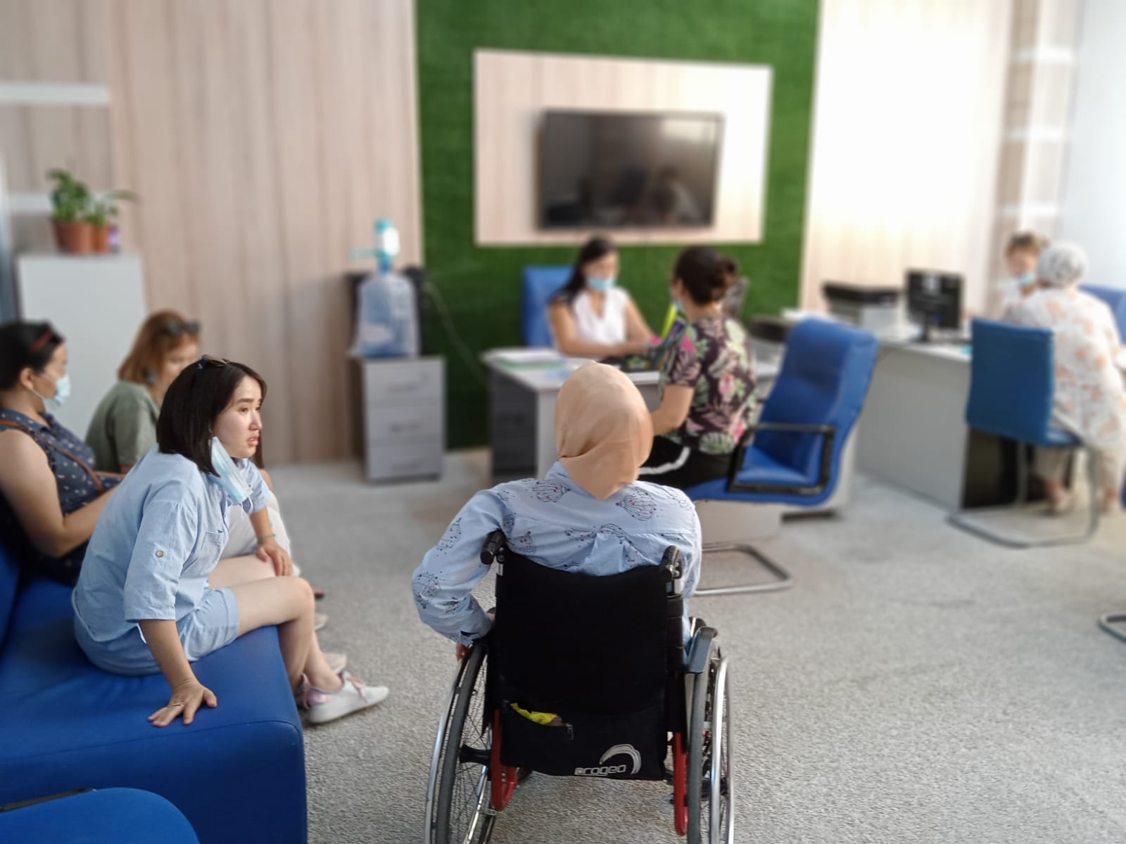
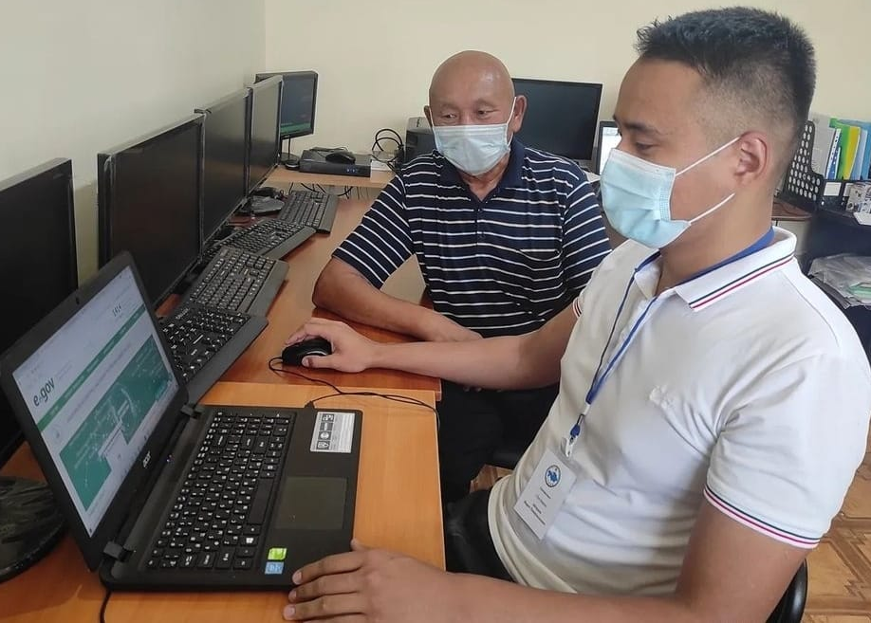
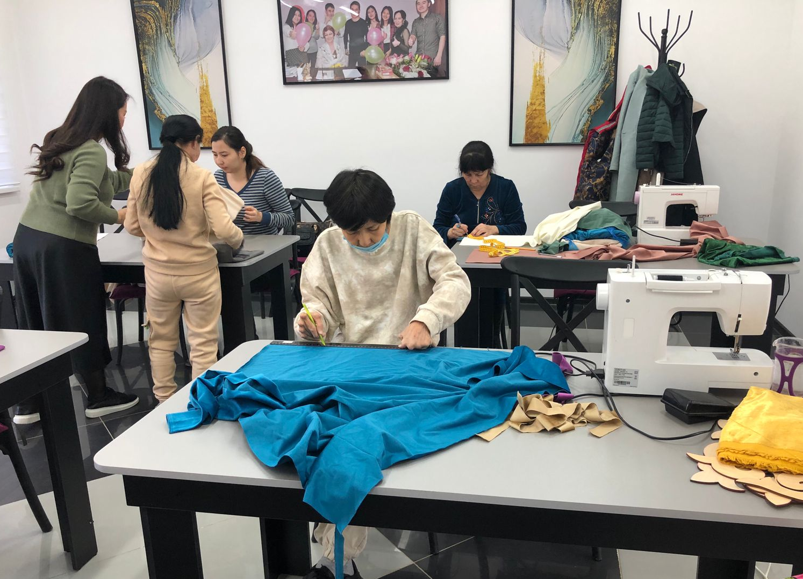
Социальная реабилитация
В регионах действует 14 центров «Тең Қоғам»
Цель: обеспечение социализации ЛСИ, через социальную поддержку, обучение навыкам и поощрение реализации права ЛСИ на труд
В 2021 году работой центров охвачено более 23 тысяч ЛСИ
Различные услуги получили 20031 ЛсИ, в том числе:
консультации по трудоустройству - 962,
юридические - 858,
по жилищным вопросам – 263,
по финансовым услугам – 302 и др.
Обучено различным навыкам 1421 ЛсИ, в том числе, IT – навыкам – 282. Трудоустроено при содействии центров – 86 ЛсИ

Slide 11
Совершенствование законодательства
Принят Закон РК «О внесении изменений и дополнений в некоторые законодательные акты Республики Казахстан по вопросам социальной защиты отдельных категорий граждан»
введение пособия для лиц, осуществляющих уход за ЛСИ 1 группы;
разделение детей в возрасте 7-16 лет по группам инвалидности с пересмотром размеров пособий;
предоставление права на одновременное получение пособий по инвалидности и по случаю потери кормильца;
сохранение очередности на жилье для семей, воспитывающих детей с инвалидностью при наступлении совершеннолетия, в случае установления им 1-2 группы инвалидности;
меры социальной поддержки лиц, получивших инвалидность от трудового увечья или профессионального заболевания.
Утвержден План мероприятий по дальнейшей модернизации системы социального обслуживания (6 разделов и 36 мероприятий со сроком реализации – с 2022 по 2025 годы)
переход от заявительного к проактивному формату оказания ССУ;
обеспечение доступности социального обслуживания за счет развития альтернативных форм оказания ССУ;
внедрение подушевого финансирования вместо общих тарифов;
переориентацию (ребрендинг) социальных служб;
предоставление получателям услуг права выбора соцработника и поставщиков услуг.

Slide 12
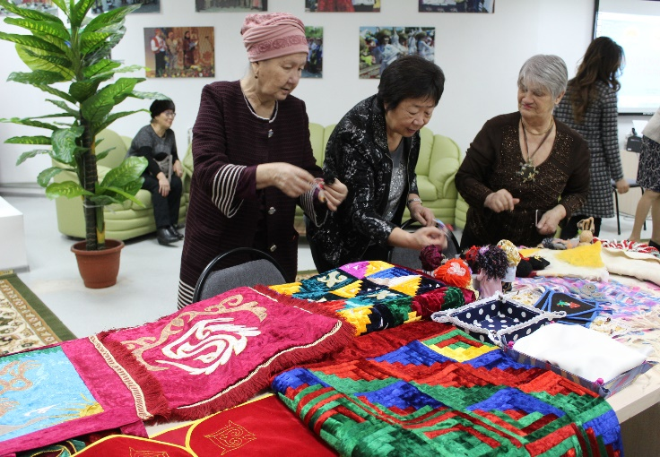
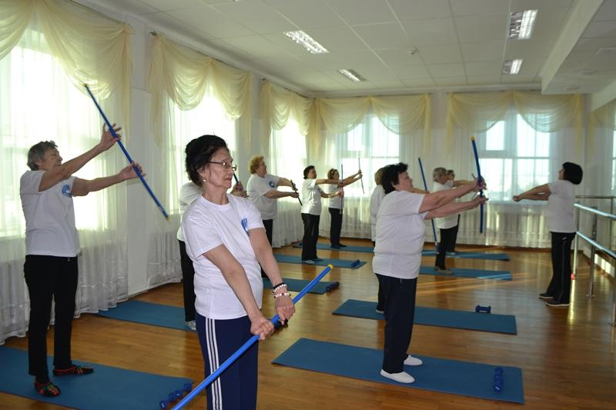
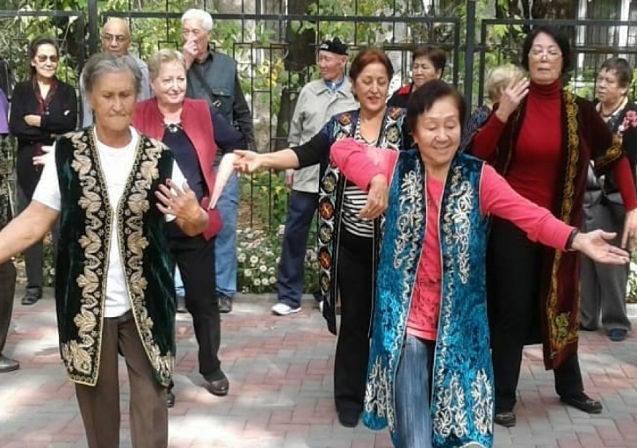
Активное долголетие
Открыты 30 Центров активного долголетия в 16 регионах РК
Цель: улучшение качества жизни пожилых людей (изменение ментальности пассивного доживания к продуктивному и активному долголетию), в т.ч. организацию системного досуга (йога, скандинавская ходьба, повышение ИТ-грамотности, мотивационные.
Утвержден План мероприятий по улучшению положения граждан старшего поколения «Активное долголетие» до 2025 года
Центры работает по принципу «одного окна» по трем направлениям:
активное долголетие,
культура здоровья
связь с общественностью.

Slide 13
Социальное предпринимательство
Социальное предпринимательство - предпринимательская деятельность, направленная на достижение общественно полезных целей, способствующая решению социальных проблем граждан и общества
4 категории субъектов социального предпринимательства:
Обеспечивающие занятость граждан из числа СУСН
Численность работников из категорий СУСН должна составлять не менее 50% от общей численности, а доля расходов на их оплату труда – не менее 25% от фонда оплаты труда.
Способствующие реализации товаров (работ, услуг), произведенных категориями СУСН
Доля доходов от осуществления такой деятельности должна составлять не менее 50% в общем объеме доходов;
Производящие товары (работы, услуги), предназначенные для реабилитации и интеграции категорий СУСН
Доля доходов от такой деятельности должна быть не менее 50%, и не менее 50% чистого дохода должны быть реинвестированы в данную деятельность
Осуществляющие деятельность, направленную на решение социальных проблем в определенных отраслях
(Психолого-педагогические услуги, деятельность по организации отдыха и оздоровления детей; по оказанию услуг в сфере дошкольного и дополнительного образования; психолого-педагогической, медицинской и социальной помощи обучающимся, испытывающим трудности в освоении основных общеобразовательных программ, развитии и социальной адаптации; по обучению работников и волонтеров социально ориентированных НКО; культурно-просветительская деятельность (в т.ч. частные музеи, театры, библиотеки, архивы, школы-студии, творческие мастерские, ботанические, зоологические сады, дома культуры и народного творчества); охрана окружающей среды)
8

